Slide 1

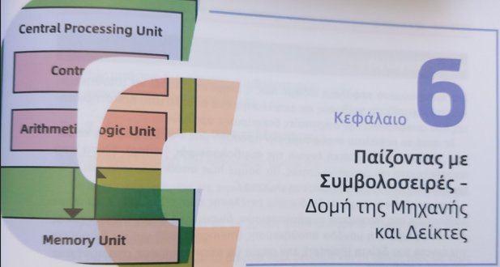
Εισαγωγή στην Τέχνη του
Προγραμματισμού (με τη C)
Παίζοντας με Αλφαριθμητικά
Δομή της Μηχανής και Δείκτες
https://sites.google.com/view/i2art-of-programming
Von Neumann
Architecture
Strings - Pointers
Πηγή: Μια Εισαγωγή στην Τέχνη του Προγραμματισμού

Slide 2
Στόχος Ενότητας
Εισάγει τη βασική έννοια της συμβολοσειράς (string) που μας επιτρέπει να χρησιμοποιούμε τη Μηχανή για διαχείριση (αποθήκευση και επεξεργασία) κειμένου.
Να δώσει τη δομή της Μηχανής για να κατανοήσουμε τη διαδικασία εκτέλεσης προγράμματος.
Εισάγει την έννοια του Δείκτη (Pοinter) για πρόσβαση στην μονάδα αποθήκευσης (memory unit) για πιο ευέλικτη διαχείριση συμβολοσειρών.
Προχωράμε σε πιο βαθιά νερά για να δούμε τη σχέση της σημειογραφίας του Δείκτη με τη σημειογραφία του Πίνακα.
Πίνακες και Δείκτες είναι από τα πιο ισχυρά στοιχεία της C.
© 2025 Μια Εισαγωγή στην Τέχνη του Προγραμματισμού
Von Neumann Architecture - Strings - Pointers
Διαφάνεια 2

Slide 3
Οργάνωση Διάλεξης
Η δομή της «Μηχανής»
  Von Neumann Architecture, Γλώσσα Μηχανής
Δραστηριότητα 6.1 - AsciiCode
  O τύπος χαρακτήρα (char) και ο ASCII κώδικας
  Μονάδες αποθήκευσης, Διευθύνσεις και Δείκτες
Μονάδες αποθήκευσης, Διευθύνσεις και Δείκτες
Δραστηριότητα 6.2 - StringHandling
  Συμβολοσειρά (String) και αλφαριθμητικό
  Αντιστοίχιση σημειογραφίας πίνακα με σημειογραφία Δείκτη
  Συναρτήσεις διαχείρισης συμβολοσειρών
Δραστηριότητα 6.3 - GetStringVersions
  O Alex, η getStringV2 και το chatbot
© 2025 Μια Εισαγωγή στην Τέχνη του Προγραμματισμού
Von Neumann Architecture - Strings - Pointers
Διαφάνεια 3

Slide 4
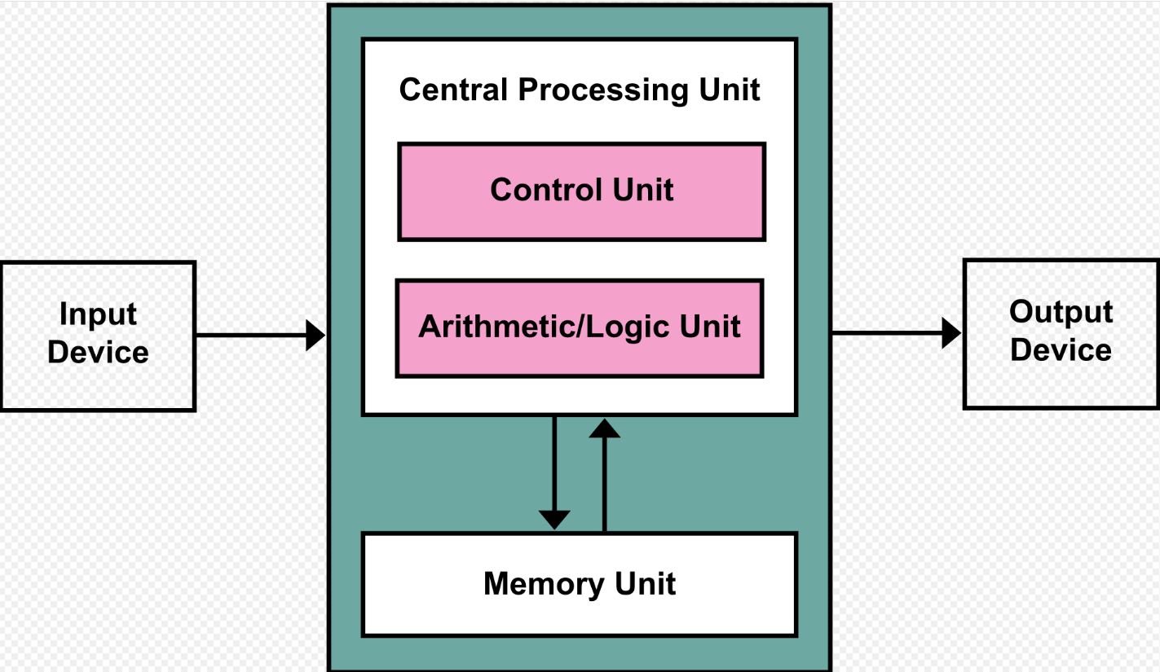
Δομή της «Μηχανής» - Von Neumann Architecture
“The von Neumann architecture is a computer design that uses a single memory unit to store both program instructions and data, a concept known as the stored program concept.
Conceived by John von Neumann in 1945, it consists of a processing unit (including an Arithmetic Logic Unit (ALU) and Control Unit), memory, and input/output devices ….” wikipedia
© 2025 Μια Εισαγωγή στην Τέχνη του Προγραμματισμού
Von Neumann Architecture - Strings - Pointers
Διαφάνεια 4

Slide 5
Δομή της «Μηχανής» - Von Neumann Architecture
κεντρική μονάδα επεξεργασίας (central processing unit - CPU)
μονάδα μνήμης (memory unit)
μονάδα εισόδου (Input Unit)
μονάδα εξόδου (Output Unit)
«a central arithmetic unit to perform arithmetic operations;
a central control unit to sequence operations performed by the machine;
memory that stores data and instructions;
an "outside recording medium" to store input to and output from the machine;
input and output mechanisms to transfer data between the memory and the outside recording medium. … all connected by a shared bus.
This design allows for general-purpose computers by enabling sequential fetching, decoding, and execution of instructions, though it creates a bottleneck by sharing the bus for data and instructions» wikipedia
© 2025 Μια Εισαγωγή στην Τέχνη του Προγραμματισμού
Von Neumann Architecture - Strings - Pointers
Διαφάνεια 5

Slide 6
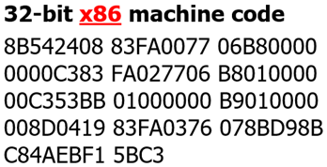
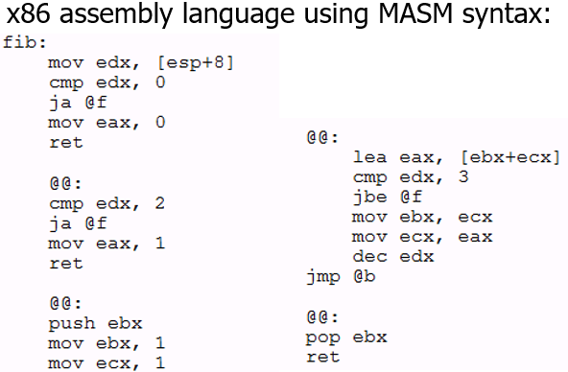
Η Γλώσσα Μηχανής – Assembly - C
Η κεντρική μονάδα επεξεργασίας μπορεί να εκτελεί μόνο εντολές σε γλώσσα Μηχανής (machine language).
Assembly: η πρώτη συμβολική γλώσσα που δημιουργήθηκε για να διευκολυνθεί η συγγραφή προγραμμάτων.
Ήταν για πολλά χρόνια, και μέχρι να δημιουργηθεί η C, η γλώσσα για τη συγγραφή των λειτουργικών συστημάτων (Operating Systems – OS).
© 2025 Μια Εισαγωγή στην Τέχνη του Προγραμματισμού
Von Neumann Architecture - Strings - Pointers
Διαφάνεια 6

Slide 7
Οργάνωση Διάλεξης
Η δομή της «Μηχανής»
  Von Neumann Architecture, Γλώσσα Μηχανής
Δραστηριότητα 6.1 - AsciiCode
  O τύπος χαρακτήρα (char) και ο ASCII κώδικας
  Μονάδες αποθήκευσης, Διευθύνσεις και Δείκτες
Μονάδες αποθήκευσης, Διευθύνσεις και Δείκτες
Δραστηριότητα 6.2 - StringHandling
  Συμβολοσειρά (String) και αλφαριθμητικό
  Αντιστοίχιση σημειογραφίας πίνακα με σημειογραφία Δείκτη
  Συναρτήσεις διαχείρισης συμβολοσειρών
Δραστηριότητα 6.3 - GetStringVersions
  O Alex, η getStringV2 και το chatbot
© 2025 Μια Εισαγωγή στην Τέχνη του Προγραμματισμού
Von Neumann Architecture - Strings - Pointers
Διαφάνεια 7

Slide 8
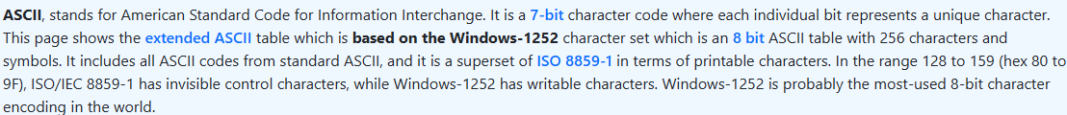
Δραστηριότητα 6.1 - AsciiCode
Αναπτύξτε ένα πρόγραμμα με βάση το οποίο η Μηχανή θα τυπώνει τους χαρακτήρες του λατινικού αλφαβήτου (πεζά και κεφαλαία) και τα δέκα ψηφία, και για το καθένα από αυτά τον αντίστοιχο ascii κωδικό του.
Η Δραστηριότητα έχει στόχο την εισαγωγή στις βασικές έννοιες που επιτρέπουν την αποθήκευση και διαχείριση χαρακτήρων από τη Μηχανή.
https://www.ascii-code.com/
© 2025 Μια Εισαγωγή στην Τέχνη του Προγραμματισμού
Von Neumann Architecture - Strings - Pointers
Διαφάνεια 8

Slide 9
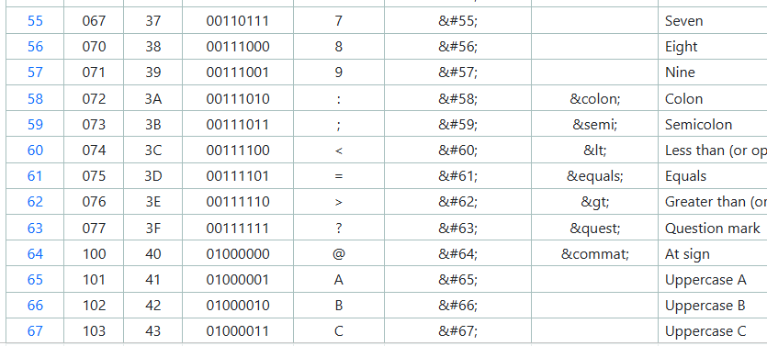
O τύπος του χαρακτήρα και ο ASCII Κώδικας
Η C όπως κάθε γλώσσα προγραμματισμού έχει το δικό της αλφάβητο, το οποίο χρησιμοποιεί για το σχηματισμό λέξεων που αποτελούν το λεξιλόγιο της.
Καθώς η Μηχανή μπορεί να αποθηκεύσει στην μνήμη της μόνο αριθμούς δημιουργήθηκαν πίνακες αντιστοίχισης χαρακτήρων σε αριθμούς, όπως είναι ο πίνακας ASCII …
κάθε χαρακτήρας έχει ένα μοναδικό αριθμητικό κωδικό
https://www.ascii-code.com/ASCII
© 2025 Μια Εισαγωγή στην Τέχνη του Προγραμματισμού
Von Neumann Architecture - Strings - Pointers
Διαφάνεια 9

Slide 10
Μεταβλητή τύπου χαρακτήρα
Δηλώνει μεταβλητή με όνομα ch ως τύπου χαρακτήρα.
Έχει ως αποτέλεσμα τη δέσμευση χώρου στην μνήμη για την αποθήκευση ενός χαρακτήρα.
char ch;
char ch1 = ‘A’;
δηλώνει μεταβλητή με όνομα ch1 και της αποδίδει ως αρχική τιμή τον χαρακτήρα Α
void putchar(char ch);
Δήλωση της συνάρτησης putchar της τυπικής βιβλιοθήκης, η οποία εμφανίζει στην κύρια έξοδο τον χαρακτήρα ch
printf("ch1=%c \n", ch1);
Παράδειγμα χρήσης της printf για εμφάνιση στην κύρια έξοδο ενός χαρακτήρα
printf("ch1 as decimal =%d \n", ch1);
Παράδειγμα χρήσης της printf για εμφάνιση στην κύρια έξοδο του ascii κωδικού ενός χαρακτήρα
© 2025 Μια Εισαγωγή στην Τέχνη του Προγραμματισμού
Von Neumann Architecture - Strings - Pointers
Διαφάνεια 10

Slide 11
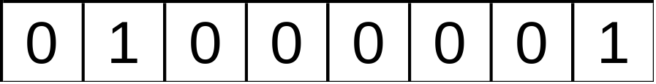

O τύπος του χαρακτήρα και ο ASCII Κώδικας
Δεσμεύει χώρο για χαρακτήρα
Αποδίδει τιμή στην μεταβλητή
char ch;
ch = ‘A’;
A
printf(“%c”,ch);
printf(“%d”,ch);
65
Τυπώνει την τιμή της μεταβλητής ως χαρακτήρα
Τυπώνει την τιμή της μεταβλητής ως ακέραιο
© 2025 Μια Εισαγωγή στην Τέχνη του Προγραμματισμού
Von Neumann Architecture - Strings - Pointers
Διαφάνεια 11

Slide 12
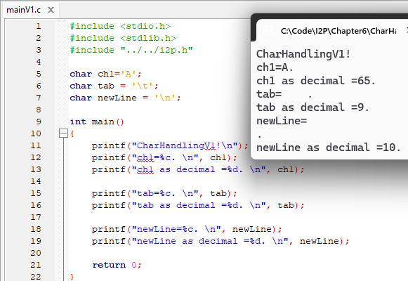
Πρόγραμμα: Εμφάνιση χαρακτήρα στη κύρια έξοδο
© 2025 Μια Εισαγωγή στην Τέχνη του Προγραμματισμού
Von Neumann Architecture - Strings - Pointers
Διαφάνεια 12

Slide 13

Hands-on (AsciiCode)
Δράση 6.1 Εμφάνιση ASCII κώδικα (AsciiCodeV1)
Αναπτύξτε μια πρώτη έκδοση του προγράμματος AsciiCode με βάση το οποίο η Μηχανή θα τυπώνει τον ascii κώδικα. Από την έξοδο του προγράμματος θα δείτε τις θέσεις των πεζών και κεφαλαίων λατινικών γραμμάτων καθώς και αυτή των ψηφίων και με βάση αυτό θα διαμορφώσετε την 2η έκδοση.
Δράση 6.2 Εμφάνιση ASCII κώδικα (AsciiCodeV2)
Αναπτύξτε ένα πρόγραμμα με βάση το οποίο η Μηχανή θα τυπώνει τους χαρακτήρες του λατινικού αλφαβήτου (πεζά και κεφαλαία) και τα δέκα ψηφία, και για το καθένα από αυτά τον αντίστοιχο ascii κωδικό του.
Αναπτύξτε τις 2εκδόσεις της Δραστηριότητας AsciiCode
Ελέγξτε αν υλοποιούν σωστά την λειτουργικότητα
© 2025 Μια Εισαγωγή στην Τέχνη του Προγραμματισμού
Von Neumann Architecture - Strings - Pointers
Διαφάνεια 13

Slide 14
Είσοδος χαρακτήρα – getchar και getChar (i2p)
char getchar(void);
Δήλωση της συνάρτησης getchar της τυπικής βιβλιοθήκης για είσοδο χαρακτήρα από την κύρια είσοδο
ch = getchar();
Παράδειγμα χρήσης της getchar για είσοδο από την κύρια είσοδο ενός χαρακτήρα και απόδοσης του ως τιμής στη μεταβλητή χαρακτήρα ch
char getChar(char message[]));
Δήλωση της συνάρτησης getChar της βιβλιοθήκης i2p για είσοδο χαρακτήρα από την κύρια είσοδο
ch = getChar(“Enter a character:”);
Παράδειγμα χρήσης της getChar (της i2p) για είσοδο από την κύρια είσοδο ενός χαρακτήρα και απόδοσης του ως τιμής στη μεταβλητή χαρακτήρα ch
© 2025 Μια Εισαγωγή στην Τέχνη του Προγραμματισμού
Von Neumann Architecture - Strings - Pointers
Διαφάνεια 14

Slide 15
Hands-on (AsciiCode)
Δράση 6.3 Διαχείριση χαρακτήρων (CharHandling)
Αναπτύξτε ένα πρόγραμμα με βάση το οποίο η Μηχανή θα διαβάζει από τη κύρια είσοδο, χαρακτήρα προς χαρακτήρα, μία λέξη 6 πεζών χαρακτήρων, θα αποθηκεύει αυτή καθώς και τη λέξη με τα αντίστοιχα κεφαλαία και στη συνέχεια θα τις τυπώνει.
Αναπτύξτε το πρόγραμμα κάνοντας χρήση των συναρτήσεων getChar() και putchar()
© 2025 Μια Εισαγωγή στην Τέχνη του Προγραμματισμού
Von Neumann Architecture - Strings - Pointers
Διαφάνεια 15

Slide 16
Οργάνωση Διάλεξης
Η δομή της «Μηχανής»
  Von Neumann Architecture, Γλώσσα Μηχανής
Δραστηριότητα 6.1 - AsciiCode
  O τύπος χαρακτήρα (char) και ο ASCII κώδικας
  Μονάδες αποθήκευσης, Διευθύνσεις και Δείκτες
Μονάδες αποθήκευσης, Διευθύνσεις και Δείκτες
Δραστηριότητα 6.2 - StringHandling
  Συμβολοσειρά (String) και αλφαριθμητικό
  Αντιστοίχιση σημειογραφίας πίνακα με σημειογραφία Δείκτη
  Συναρτήσεις διαχείρισης συμβολοσειρών
Δραστηριότητα 6.3 - GetStringVersions
  O Alex, η getStringV2 και το chatbot
© 2025 Μια Εισαγωγή στην Τέχνη του Προγραμματισμού
Von Neumann Architecture - Strings - Pointers
Διαφάνεια 16

Slide 17
Μονάδες μνήμης - Διεύθυνση
Bit
  αποτελεί το βασικό δομικό στοιχείο της μνήμης του υπολογιστή. Μπορεί να έχει μια εκ των δύο τιμών: 0 ή 1
Byte ANSI requirement
  αποτελεί τη συνηθισμένη μονάδα αποθήκευσης. Aποτελείται από 8bits
Word
  αποτελεί την πληροφορία που μπορεί να διακινηθεί (Ι/Ο) σε ένα κύκλο μηχανής.
  ταυτίζεται με το μέγεθος του data bus του επεξεργαστή
  8-bit, 16-bit, 32-bit, 64-bit microcomputers.
0
1
0
1
0
1
1
0
1
1
0
1
0
1
1
0
1
1
1
1
0
1
1
0
1
0
Κάθε Byte της κύριας μνήμης έχει μια διεύθυνση, που είναι ένας αύξων αριθμός από το πρώτο έως το τελευταίο byte της κύριας μνήμης.
© 2025 Μια Εισαγωγή στην Τέχνη του Προγραμματισμού
Von Neumann Architecture - Strings - Pointers
Διαφάνεια 17

Slide 18
Διεύθυνση, τελεστής άμεσης διεύθυνσης και Δείκτης
Η C μας δίνει τη δυνατότητα να πάρουμε, με τον τελεστή άμεσης διεύθυνσης &, τη διεύθυνση της μνήμης, που η δήλωση μιας μεταβλητής δέσμευσε.
Η έκφραση &ch έχει τιμή τη διεύθυνση του byte που δεσμεύθηκε στη κύρια μνήμη από τη δήλωση της μεταβλητής χαρακτήρα ch
Τη διεύθυνση μιας μεταβλητής μπορούμε να την αποθηκεύσουμε σε μία άλλη μεταβλητή, η οποία θα πρέπει να δηλωθεί ως μεταβλητή Δείκτη (Pointer).
Για τη δήλωση μιας μεταβλητής Δείκτη χρησιμοποιούμε πριν από το όνομα της μεταβλητής τον τελεστή *.
int *numPtr;
Δήλωση της μεταβλητής numPtr ως δείκτη (*) σε θέση μνήμης που δεσμεύτηκε για μεταβλητή τύπου ακεραίου (int).
© 2025 Μια Εισαγωγή στην Τέχνη του Προγραμματισμού
Von Neumann Architecture - Strings - Pointers
Διαφάνεια 18

Slide 19
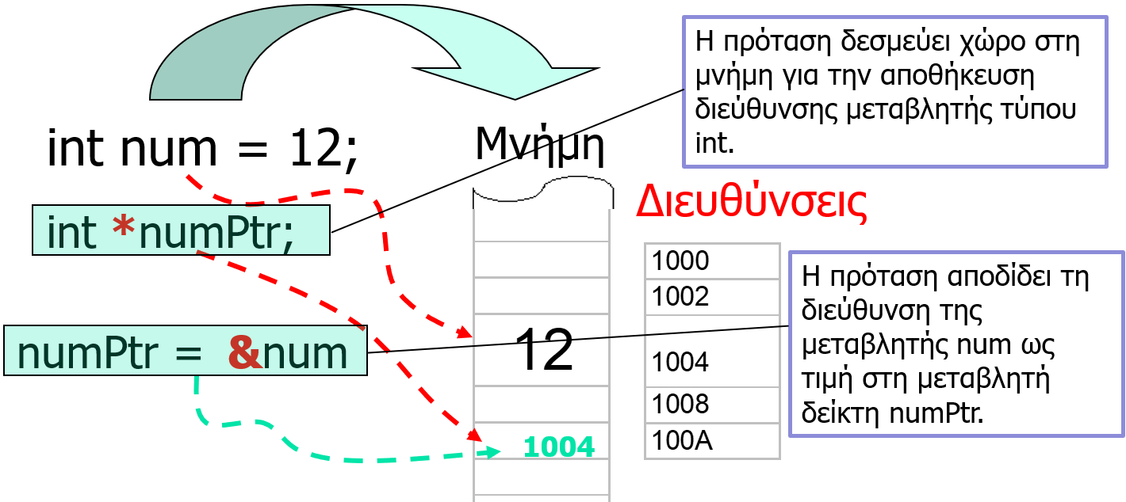
Διεύθυνση, τελεστής άμεσης διεύθυνσης και Δείκτης
© 2025 Μια Εισαγωγή στην Τέχνη του Προγραμματισμού
Von Neumann Architecture - Strings - Pointers
Διαφάνεια 19

Slide 20
Hands-on (Pointers)
Αναπτύξτε ένα πρόγραμμα που θα επιδεικνύει :
τη δήλωση μεταβλητής Δείκτη,
την απόδοση τιμής σε αυτή ώστε να δείχνει σε ακέραια μεταβλητή που έχει δηλωθεί και στην οποία έχει αποδοθεί αρχική τιμή
την εμφάνιση της τιμής της ακέραιας μεταβλητής κάνοντας χρήση της μεταβλητής δείκτη, και
την εμφάνιση της τιμής που έχει η μεταβλητή δείκτη.
Αναπτύξτε το πρόγραμμα και ελέγξτε τη λειτουργικότητα του
© 2025 Μια Εισαγωγή στην Τέχνη του Προγραμματισμού
Von Neumann Architecture - Strings - Pointers
Διαφάνεια 20

Slide 21
Οργάνωση Διάλεξης
Η δομή της «Μηχανής»
  Von Neumann Architecture, Γλώσσα Μηχανής
Δραστηριότητα 6.1 - AsciiCode
  O τύπος χαρακτήρα (char) και ο ASCII κώδικας
  Μονάδες αποθήκευσης, Διευθύνσεις και Δείκτες
Μονάδες αποθήκευσης, Διευθύνσεις και Δείκτες
Δραστηριότητα 6.2 - StringHandling
  Συμβολοσειρά (String) και αλφαριθμητικό
  Αντιστοίχιση σημειογραφίας πίνακα με σημειογραφία Δείκτη
  Συναρτήσεις διαχείρισης συμβολοσειρών
Δραστηριότητα 6.3 - GetStringVersions
  O Alex, η getStringV2 και το chatbot
© 2025 Μια Εισαγωγή στην Τέχνη του Προγραμματισμού
Von Neumann Architecture - Strings - Pointers
Διαφάνεια 21

Slide 22
Δραστηριότητα 6.2 - StringHandling
Αναπτύξτε ένα πρόγραμμα με βάση το οποίο η Μηχανή θα διαβάζει από την είσοδο το όνομα του χρήστης και στη συνέχεια θα το τυπώνει με τους παρακάτω τρόπους:
α) κανονικά, β) με αντίστροφη σειρά, γ) ένα χαρακτήρα ανά γραμμή,
δ) όπως παρακάτω (για όνομα NIKOS) NIKOS NIKO NIK NI N | ε) όπως παρακάτω NIKOS IKOS KOS OS S
Η Δραστηριότητα έχει στόχο την εισαγωγή, την αποθήκευση και τη διαχείριση συμβολοσειρών από τη Μηχανή.
© 2025 Μια Εισαγωγή στην Τέχνη του Προγραμματισμού
Von Neumann Architecture - Strings - Pointers
Διαφάνεια 22

Slide 23
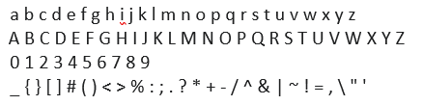
Συμβολοσειρά (String) και αλφαριθμητικό
Συμβολοσειρά είναι μια ακολουθία συμβόλων που ανήκουν σε ένα πεπερασμένο σύνολο, το οποίο ονομάζεται αλφάβητο.
Αν η συμβολοσειρά αποτελείται μόνο από αλφαβητικούς χαρακτήρες και αριθμούς τότε ονομάζεται αλφαριθμητικό.
H C δεν διαθέτει τύπο για συμβολοσειρά, αλλά χειρίζεται τις συμβολοσειρές ως πίνακες χαρακτήρων.
Το αλφάβητο της γλώσσας C σύμφωνα με το ANSI (American Standard Code for Information Interchange) πρότυπο αποτελείται από 96 χαρακτήρες.
© 2025 Μια Εισαγωγή στην Τέχνη του Προγραμματισμού
Von Neumann Architecture - Strings - Pointers
Διαφάνεια 23

Slide 24
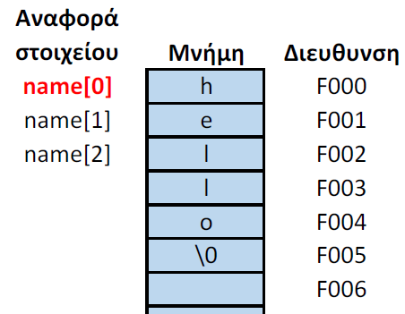

Συμβολοσειρά (String) ως πίνακας χαρακτήρων
Για να θεωρηθεί ένας πίνακας χαρακτήρων συμβολοσειρά θα πρέπει μετά τον τελευταίο χαρακτήρα του να υπάρχει ο χαρακτήρας με ascii κωδικό 0, ο οποίος είναι γνωστός ως χαρακτήρας null (‘\0’).
char name[20] = {‘h’,’e’,’l’,’l’,’o’,’\0’};
char name[] = {‘h’,’e’,’l’,’l’,’o’,’\0’};
char name[] = “hello”;
Δεσμεύουν χώρο για τον αριθμό των χαρακτήρων συν ένα για τον χαρακτήρα ‘\0’. Στην περίπτωση μας 6 (5+1).
Το name είναι η διεύθυνση στο πρώτο στοιχείο του πίνακα
….
© 2025 Μια Εισαγωγή στην Τέχνη του Προγραμματισμού
Von Neumann Architecture - Strings - Pointers
Διαφάνεια 24

Slide 25
Είσοδος και έξοδος συμβολοσειράς
Για έξοδο συμβολοσειράς χρησιμοποιούμε τη γενική συνάρτηση εξόδου printf με τον προσδιοριστή %s.
H συνάρτηση τυπώνει στην κύρια έξοδο τους χαρακτήρες της συμβολοσειράς μέχρι να συναντήσει τον χαρακτήρα null.
char message[20] = {‘h’,’e’,’l’,’l’,’o’,’\0’};
printf(“message is %s\n”, message);
Για είσοδο συμβολοσειράς δίνουμε τρείς συναρτήσεις :
getStringV1 (της i2p βιβλιοθήκης)
getStringV2 (της i2p βιβλιοθήκης)
scanf (της τυπικής βιβλιοθήκης)
© 2025 Μια Εισαγωγή στην Τέχνη του Προγραμματισμού
Von Neumann Architecture - Strings - Pointers
Διαφάνεια 25

Slide 26
getStringV1
void getStringV1(char message[], char str[]);
όπου:
message είναι ένα μήνυμα το οποίο θα εμφανίσει για να ενημερώσει τον χρήστη για το είδος της εισόδου που ζητείται (είναι ανάλογο με το όρισμα που δέχεται η getInt), και,
str είναι η μεταβλητή στην οποία θα αποθηκευτεί η είσοδος που θα δώσει ο χρήστης.
Η συνάρτηση τοποθετεί μετά τον τελευταίο χαρακτήρα τον χαρακτήρα null που σηματοδοτεί το τέλος της συμβολοσειράς.
Είναι ευθύνη του προγραμματιστή:
να δηλώσει, πριν από τη κλήση της συνάρτησης, τη μεταβλητή στην οποία θα αποθηκεύσει την είσοδο, και
να έχει ορίσει μέγεθος ικανό για την αποθήκευση του μέγιστου μήκους της εισόδου, συν ένα παραπάνω για τον χαρακτήρα null.
© 2025 Μια Εισαγωγή στην Τέχνη του Προγραμματισμού
Von Neumann Architecture - Strings - Pointers
Διαφάνεια 26

Slide 27
getStringV2 - scanf
void getStringV2(char message[],char str[], int strSize);
όπου:
message είναι ένα μήνυμα το οποίο θα εμφανίσει για να ενημερώσει τον χρήστη για το είδος της εισόδου που ζητείται (είναι ανάλογο με το όρισμα που δέχεται η getInt),
str είναι η μεταβλητή στην οποία θα αποθηκευτεί η είσοδος που θα δώσει ο χρήστης και,
strSize είναι ο μέγιστος αριθμός των στοιχείων που μπορεί να δεχθεί ο πίνακας str
scanf(“%s”, message);
Η συνάρτηση τοποθετεί μετά τον τελευταίο χαρακτήρα τον χαρακτήρα null που σηματοδοτεί το τέλος της συμβολοσειράς.
Δεν παρέχει προστασία από την εισαγωγή περισσότερων χαρακτήρων όπως κάνει η getStringV2.
© 2025 Μια Εισαγωγή στην Τέχνη του Προγραμματισμού
Von Neumann Architecture - Strings - Pointers
Διαφάνεια 27

Slide 28
Hands-on (StringHandling)
Δράση 6-4 StringHandling
Αναπτύξετε το πρόγραμμα που ικανοποιεί τις απαιτήσεις της Δραστηριότητας StringHandling.
Δοκιμάστε και τις τρεις συναρτήσεις εισόδου (scanf, getStringV1, getStringV2).
Αναπτύξτε το πρόγραμμα και ελέγξτε τη συμπεριφορά και των τριών συναρτήσεων δίνοντας περισσότερους χαρακτήρες από αυτούς που δεσμεύσατε για το όνομα
© 2025 Μια Εισαγωγή στην Τέχνη του Προγραμματισμού
Von Neumann Architecture - Strings - Pointers
Διαφάνεια 28

Slide 29
Αντιστοίχιση σημειογραφίας πίνακα με σημειογραφία Δείκτη
Η C θεωρεί το όνομα του πίνακα ως δείκτη που δείχνει το πρώτο στοιχείο του πίνακα. Έτσι αν
char name[12] = "klea";
και
char *namePtr = name;
η πρόταση
printf("%c\n", *namePtr);
τυπώνει το πρώτο στοιχείο του πίνακα, και είναι ισοδύναμη με την
printf("%c\n", name[0]);
Η πρόταση δηλώνει τη μεταβλητή namePtr ως δείκτη σε χαρακτήρα και την βάζει να δείχνει στον πρώτο χαρακτήρα της συμβολοσειράς name
© 2025 Μια Εισαγωγή στην Τέχνη του Προγραμματισμού
Von Neumann Architecture - Strings - Pointers
Διαφάνεια 29

Slide 30
Αντιστοίχιση σημειογραφίας πίνακα με σημειογραφία Δείκτη
for(int i=0;name[i]!=0;i++){
printf("\t\t%c\n", *namePtr);
namePtr++; // name++ not valid
}
name[i] *(name+i)
&name[i] name+i
for(int i=0;name[i]!=0;i++)
printf("\t%c\n", *(name+i) );
© 2025 Μια Εισαγωγή στην Τέχνη του Προγραμματισμού
Von Neumann Architecture - Strings - Pointers
Διαφάνεια 30

Slide 31
Συναρτήσεις διαχείρισης συμβολοσειρών
char *strcat(char *string1, const char *string2);
int strcmp(const char *string1, const char *string2);
char *strcpy(char *string1, const char *string2);
char *strncat(char *s1,const char *s2,size_t count);
char *strncpy(char *s1, const char *s2, size_t count);
© 2025 Μια Εισαγωγή στην Τέχνη του Προγραμματισμού
Von Neumann Architecture - Strings - Pointers
Διαφάνεια 31

Slide 32
Hands-on (UsingStringhFunctions)
Δράση 6.5 UsingStringhFunctions
Αναπτύξτε ένα πρόγραμμα που θα επιδεικνύει τη χρήση συναρτήσεων της string.h. Ξεκινήστε από αυτές των οποίων έχουμε ήδη παραθέσει τις δηλώσεις των.
Αναπτύξτε το πρόγραμμα και χρησιμοποιήστε τον τελεστή sizeof.
Αξιοποιήστε τον τύπο size_t.
© 2025 Μια Εισαγωγή στην Τέχνη του Προγραμματισμού
Von Neumann Architecture - Strings - Pointers
Διαφάνεια 32

Slide 33
Οργάνωση Διάλεξης
Η δομή της «Μηχανής»
  Von Neumann Architecture, Γλώσσα Μηχανής
Δραστηριότητα 6.1 - AsciiCode
  O τύπος χαρακτήρα (char) και ο ASCII κώδικας
  Μονάδες αποθήκευσης, Διευθύνσεις και Δείκτες
Μονάδες αποθήκευσης, Διευθύνσεις και Δείκτες
Δραστηριότητα 6.2 - StringHandling
  Συμβολοσειρά (String) και αλφαριθμητικό
  Αντιστοίχιση σημειογραφίας πίνακα με σημειογραφία Δείκτη
  Συναρτήσεις διαχείρισης συμβολοσειρών
Δραστηριότητα 6.3 - GetStringVersions
  O Alex, η getStringV2 και το chatbot
© 2025 Μια Εισαγωγή στην Τέχνη του Προγραμματισμού
Von Neumann Architecture - Strings - Pointers
Διαφάνεια 33

Slide 34
Δραστηριότητα 6.3 - GetStringVersions
Αναπτύξτε ένα πρόγραμμα που θα ορίζει και θα επιδεικνύει τη χρήση των δύο εκδόσεων της getString με τις δηλώσεις που δίνονται παρακάτω:
getString Version 1
void getStringV1(char message[], char str[]);
getString Version 2
Η δήλωση της getStringV2 με σημειογραφία πίνακα:
void getStringV2(char message[],char str[],int strSize);
Η δήλωση της getStringV2 με σημειογραφία δείκτη
void getStringV2(char *message, char *str, int strSize);
© 2025 Μια Εισαγωγή στην Τέχνη του Προγραμματισμού
Von Neumann Architecture - Strings - Pointers
Διαφάνεια 34

Slide 35
Hands-on (GetStringVersions)
Δράση 6.8 Ορισμός getStringV2
Αξιοποιείστε τη getchar για να δώσετε έναν ορισμό της getStringV2().
[Προχωρημένο] Δείτε την περιπέτεια του Alex για τον ορισμό της getStringV2
© 2025 Μια Εισαγωγή στην Τέχνη του Προγραμματισμού
Von Neumann Architecture - Strings - Pointers
Διαφάνεια 35

Slide 36
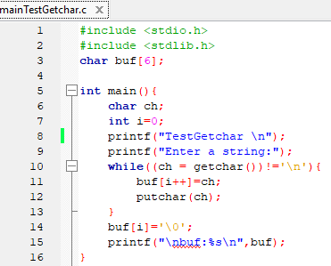
Hands-on (getStringV2 με την getchar())
Προσδιορίστε την έξοδο του προγράμματος για είσοδο 12345678
© 2025 Μια Εισαγωγή στην Τέχνη του Προγραμματισμού
Von Neumann Architecture - Strings - Pointers
Διαφάνεια 36

Slide 37
Hands-on (GetStringVersions)
Δράση 6-6 Ορισμός getStringV1
Αναπτύξτε σε πρώτη φάση την getStringV1 και ελέγξτε τη συμπεριφορά του προγράμματος για είσοδο μεγαλύτερη από το χώρο που έχει δεσμευθεί για τη μεταβλητή str.
Αναπτύξτε το πρόγραμμα και ελέγξτε τη συμπεριφορά της getStringV1
© 2025 Μια Εισαγωγή στην Τέχνη του Προγραμματισμού
Von Neumann Architecture - Strings - Pointers
Διαφάνεια 37

